Slide 1
СОЦИАЛЬНЫЕ СЕТИ КАК СРЕДСТВО ФОРМИРОВАНИЯ КОММУНИКАТИВНЫХ УУД ОБУЧАЮЩИХСЯ НА УРОКАХ ИНФОРМАТИКИ
«ИНФО-СТРАТЕГИЯ 2017: Общество. Государство. Образование
О.Г. Законова, студентка IV курса ФМФИ
ФГБОУ ВО «Самарский государственный социально-педагогический университет»
Notes:
Добрый день уважаемые слушатели, члены жюри, докладчики. Я, Законова Ольга, студентка 4-го курса факультета математики, физики и информатики Самарского государственного социально-педагогического университета, представляю вашему вниманию доклад на тему:
СОЦИАЛЬНЫЕ СЕТИ КАК СРЕДСТВО ФОРМИРОВАНИЯ КОММУНИКАТИВНЫХ УУД ОБУЧАЮЩИХСЯ НА УРОКАХ ИНФОРМАТИКИ

Slide 2
Актуальность
взаимодействие со сверстниками и взрослыми
способность вступать в диалог, точно излагать свои мысли, обосновывать свои высказывания
мыслительная деятельность обучающихся
Коммуникативные УУД

Slide 3
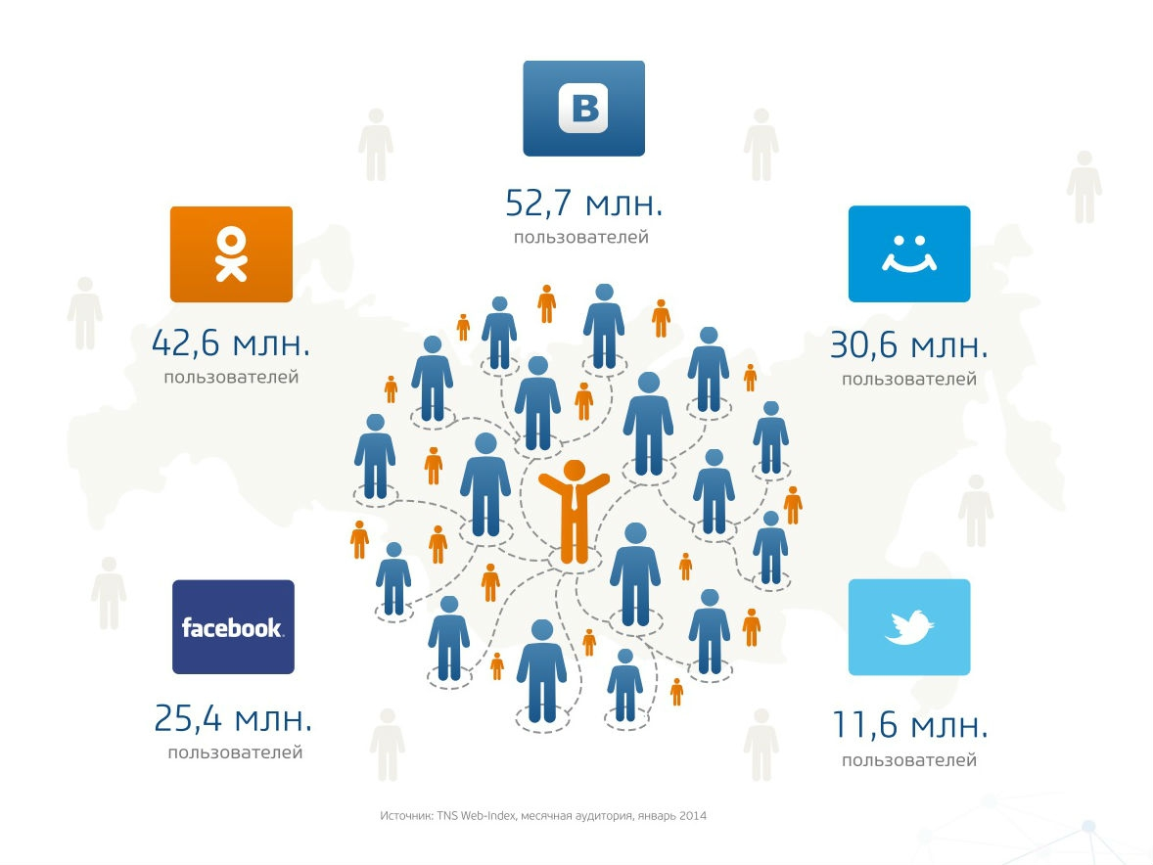
Актуальность

Slide 4
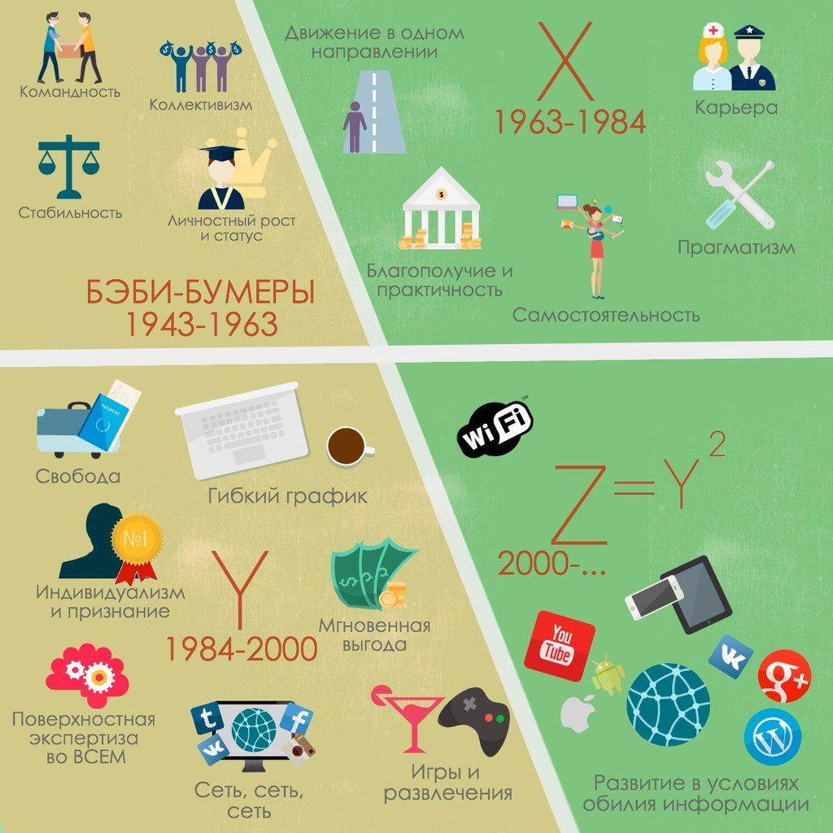
Актуальность

Slide 5
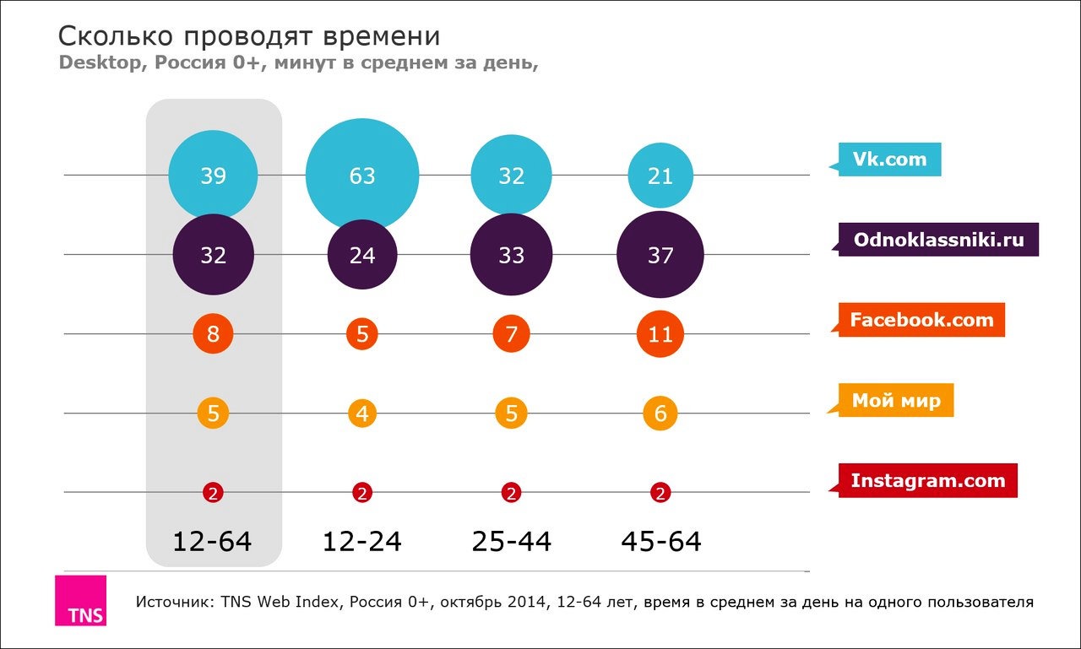
Актуальность

Slide 6
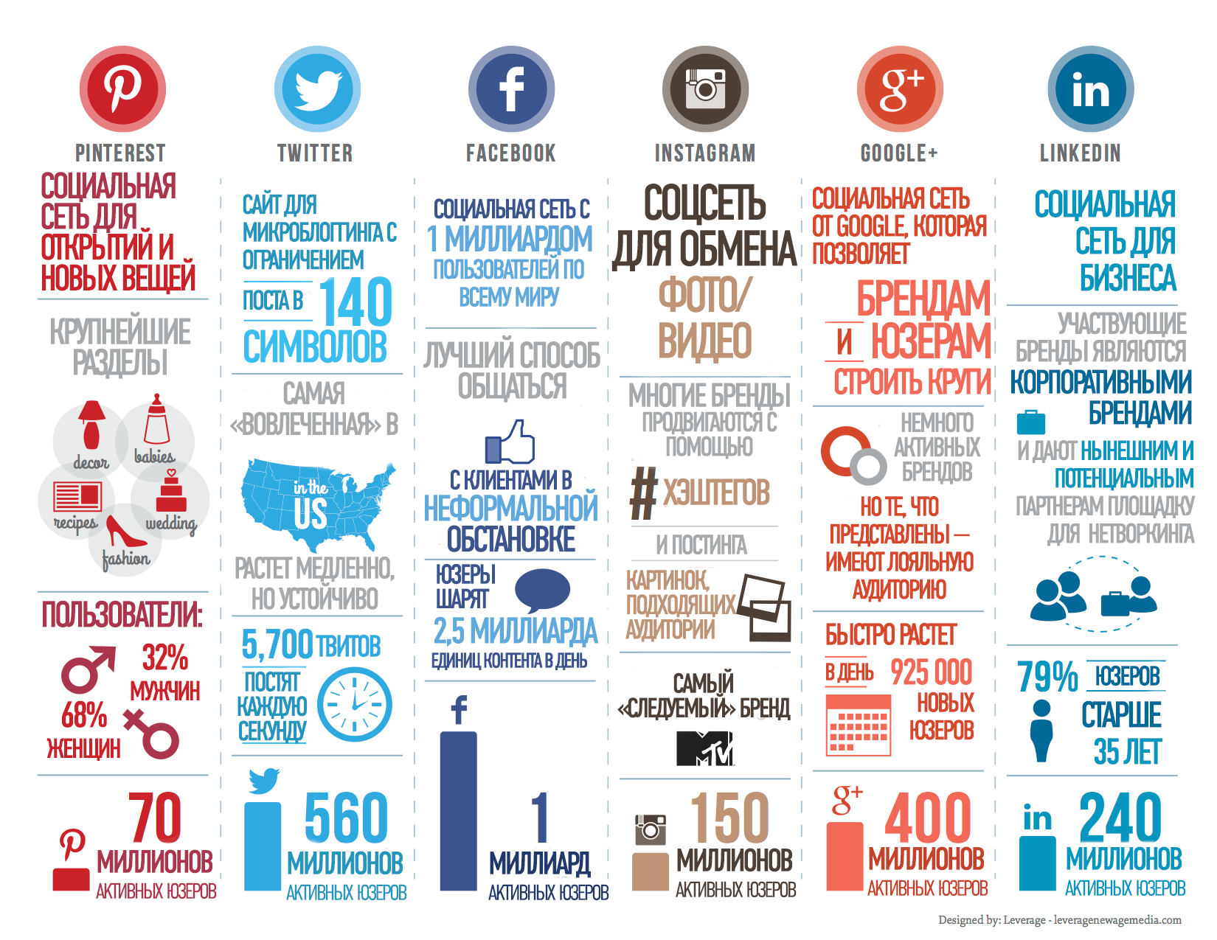

Slide 7
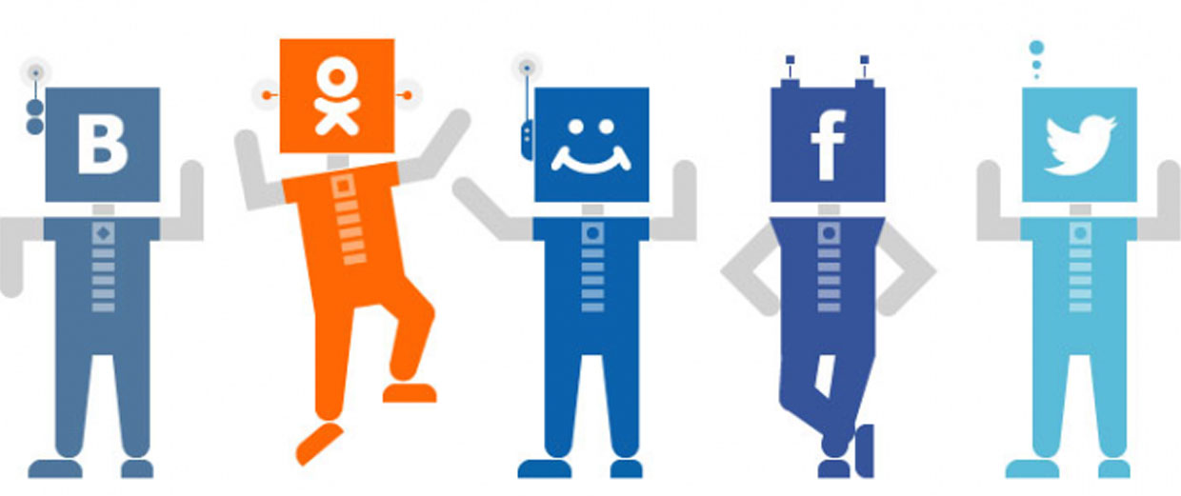
Социальные сети в образовании

Slide 8
Коммуникативные УУД:
социальная компетентность и сознательная ориентацию обучающихся на взгляды других людей;
умение слушать и вступать в диалог;
участвовать в коллективном обсуждении проблем;
интегрироваться в группу сверстников и строить продуктивное взаимодействие и сотрудничество со сверстниками и взрослыми.

Slide 9
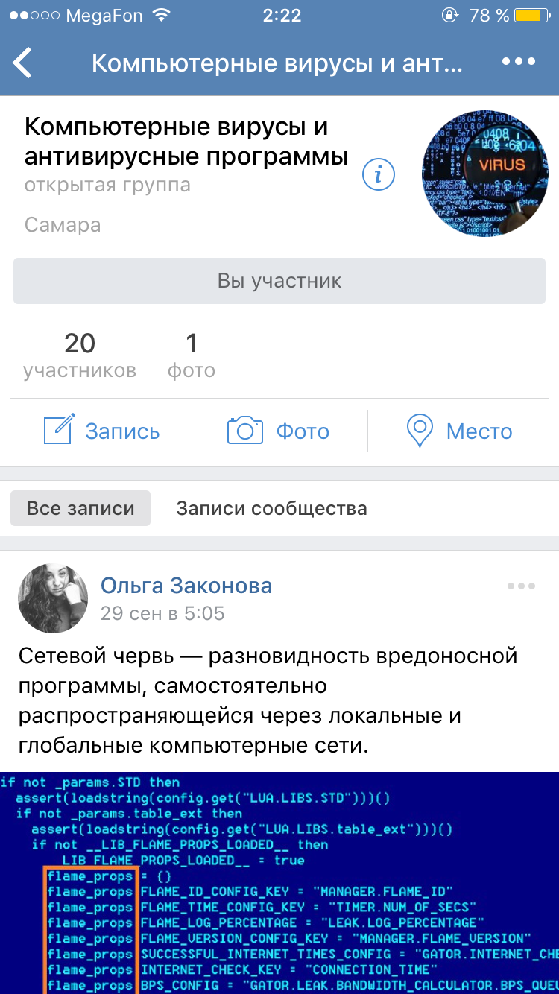
Задание №1

Slide 10
Задание для обучающихся
Комментарии к записям строятся с соблюдением следующего принципа:
Почему вирус имеет такое название?
Объясни функциональность вируса.
Назови разработчика и год происхождения вируса.
Предложи свое название вируса.
Придумай иконку для вируса.
Поделись записью группы.

Slide 11
Задание для обучающихся
Обучающиеся создают познавательный пост, используя метод «6 шляп»:
Какой информацией мы обладаем по данной антивирусной программе?
Пользовались ли Вы данной антивирусной программой? Поделитесь впечатлениями.
Каковы ее преимущества перед другими антивирусными программами?
В чем, на Ваш взгляд, ее недостатки?
Какие у Вас имеются альтернативы? Чтобы бы Вы добавили в функционал программы?
Порекомендовали бы Вы рассматриваемый антивирус одноклассникам?

Slide 12
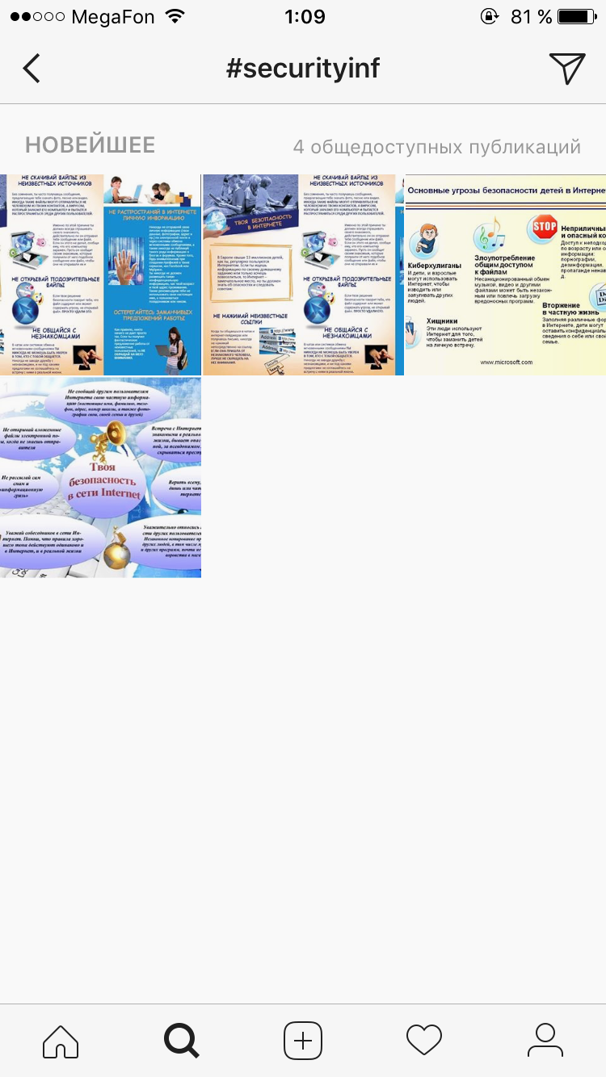
Задание №2

Slide 13
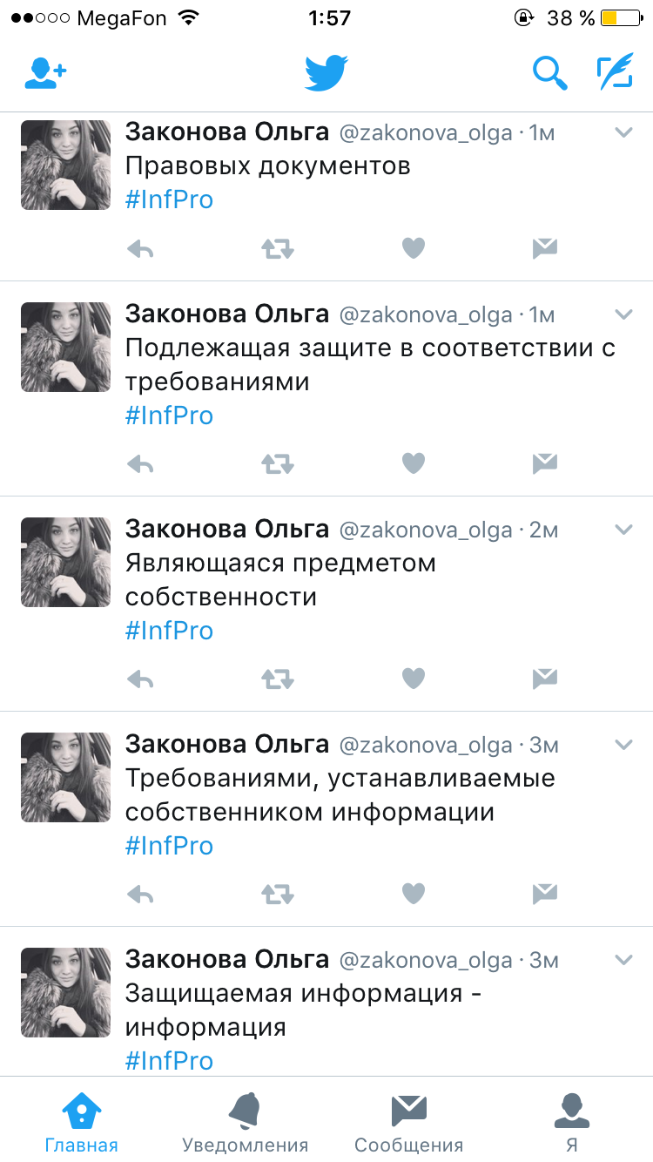
Задание №3

Slide 14
Преимущества использования социальных сетей в образовании
непрерывный допуск к контенту в режиме on-line;
принцип «разговора, диалога» и межкультурной коммуникации;
техническая легкость, доступность данных и возможность лимитирования допуска к ним;
соединение по интересам, открытость, возможность применения социальных сетей как каталога Интернет-ресурсов;
продуктивность (итогом деятельности является какой-либо продукт: сообщение, комментарий, перепост и т.п.);
любая деятельность является исключительно добровольной, как на стадии выбора социальных сетей, так и на стадии повседневных действий пользователя.

Slide 15
СОЦИАЛЬНЫЕ СЕТИ КАК СРЕДСТВО ФОРМИРОВАНИЯ КОММУНИКАТИВНЫХ УУД ОБУЧАЮЩИХСЯ НА УРОКАХ ИНФОРМАТИКИ
«ИНФО-СТРАТЕГИЯ 2017: Общество. Государство. Образование
О.Г. Законова, студентка IV курса ФМФИ
ФГБОУ ВО «Самарский государственный социально-педагогический университет»

